Slide 1
Одаренность. Виды одаренности. Диагностика одаренности.

Slide 2
Одаренность - понимают как системное, развивающееся в течение жизни качество психики, которое определяет возможность достижения человеком более высоких результатов в одном или нескольких видах деятельности по сравнению с другими людьми.

Slide 3
Одаренный ребенок - это ребенок, который выделяется яркими, очевидными, иногда выдающимися достижениями (или имеет внутренние посылки для таких достижений) в том или ином виде деятельности.

Slide 4
К мотивированным способным детям относятся:
1. Дети с ускоренным уровнем речевого развития.
2. Дети с ранней умственной специализацией.
3. Дети с отдельными заурядными способностями
4. Дети с высоким показателем определение IQ и трудностями в обучении
5. Дети-вундеркинды
6. Дети с устойчивым познавательным интересом и наличием реальных достижений в определенной области

Slide 5
Виды одаренности:
-общая одаренность (общая умственная)
-специальная одаренность
-творческая одаренность

Slide 6
1. Обучение детей в условиях общеобразовательной школы
2.Дифференциация параллелей.
3. Перегруппировка параллелей.
4. Выделение группы одаренных учащихся из параллели.
5. Попеременное обучение.
6. Обогащенное обучение для отдельных групп учащихся за счет сокращения времени на прохождение обязательной программы.
7. Группировка учащихся внутри одного класса в гомогенные
малые группы.
8. Обучение детей в системе дополнительного образования.

Slide 7
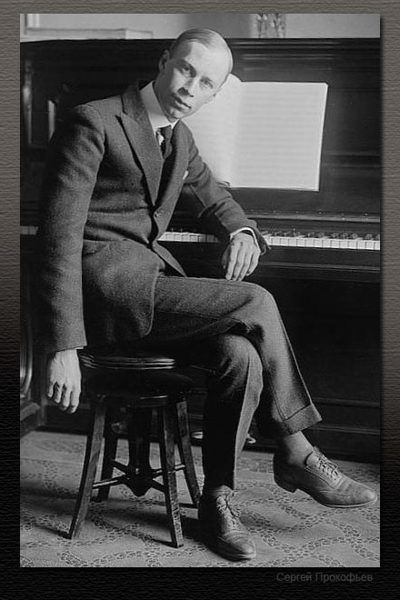
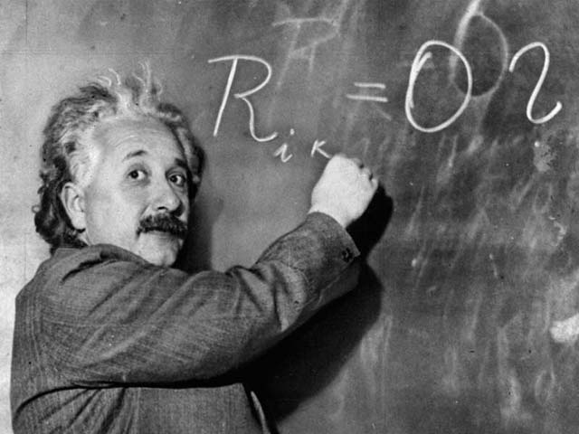
Альберт Энштейн с.с.пРОКОФЬЕВ

